Slide 1



Herzlich Willkommen zum Schülertag
Was steckt in
unserer Medizin?

Slide 2
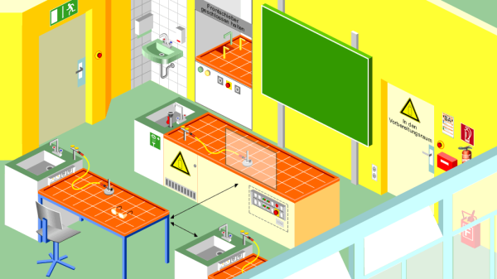
Sicherheitsbelehrung
Sicheres Arbeiten
im Chemielabor

Slide 3


Sicherheitsbelehrung
Schutzbrille und Schutzkittel werden bitte immer getragen

Slide 4

Sicherheitsbelehrung
Lange Kittelärmel bitte hoch krempeln
Notes:
Rund um die Reaktionen bei einer Kerze; Tisch aufgespalten in Versuch 1 und Versuch 2.

Slide 5

Sicherheitsbelehrung
Lange Haare bitte mit einem Haargummi zurückbinden

Slide 6

Sicherheitsbelehrung
Das Essen und Trinken ist
im Chemielabor verboten

Slide 7
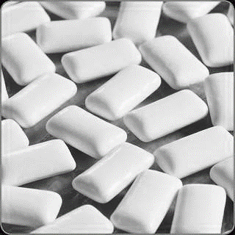
Sicherheitsbelehrung
Das Kaugummikauen ist im Chemielabor verboten

Slide 8

Sicherheitsbelehrung
Im Gefahr- oder Verletzungsfall sofort einen Betreuer informieren

Slide 9
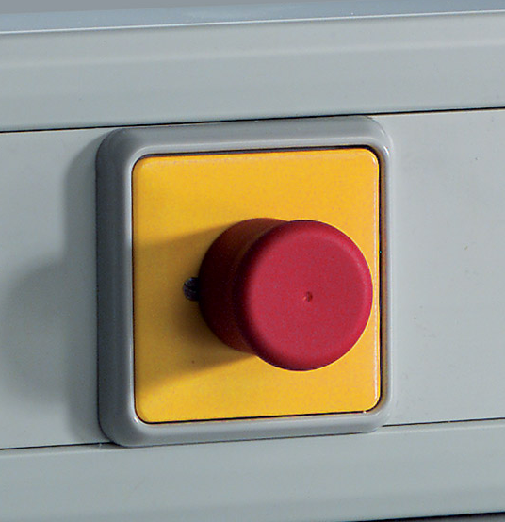
Sicherheitsbelehrung
Not-Aus-Schalter

Slide 10
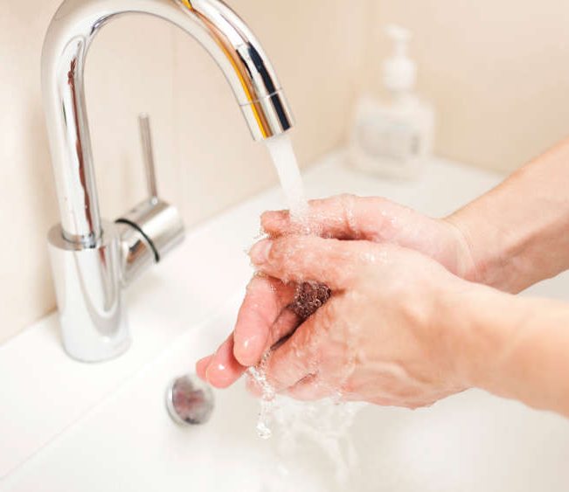
Sicherheitsbelehrung
Bei Hautkontakt mit Chemikalien bitte die betroffene Stelle sofort mit Wasser spülen

Slide 11
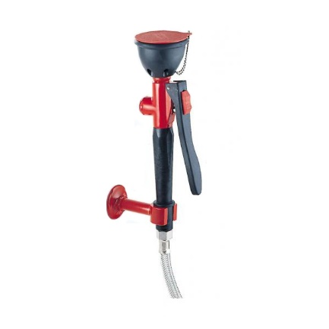
Sicherheitsbelehrung
Bei Augenkontakt mit Chemikalien bitte das betroffene Auge sofort mit Wasser spülen

Slide 12







Sicherheitsbelehrung
Bitte die Piktogramme auf den Gefäßen beachten

Slide 13


Sicherheitsbelehrung
Bitte beachtet die
folgenden Symbole
Entsorgung
Aufräumen

Slide 14
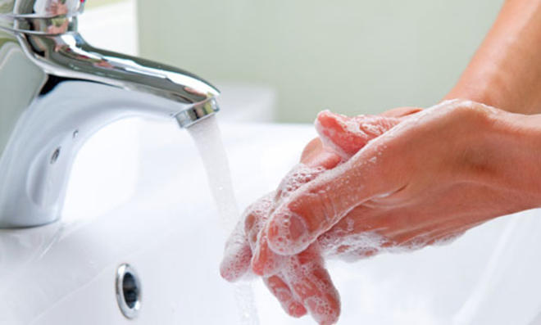
Sicherheitsbelehrung
Nach dem Experimentieren bitte mit Seife die Hände gründlich waschen

Slide 15
Ablauf
Ablauf

Slide 16
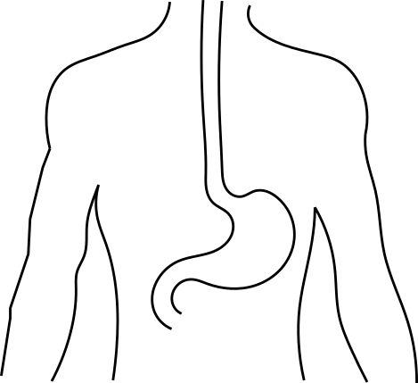
Chaos im Magen
Chaos im Magen

Slide 17

Abhilfe gegen Mückenstiche
Abhilfe gegen Mückenstiche

Slide 18

Das Tabletten-Wirrwarr
Das Tabletten-Wirrwarr

Slide 19

Wie viel Wirkstoff enthält meine Schmerztablette
Wie viel Wirkstoff enthält meine Schmerztablette

Slide 20
Ablauf
Lies dir bitte jede Versuchsanleitung durch und beantworte die Fragen im Laborjournal.

Slide 21
Ablauf
Für jede Station sind ca. 35 min. veranschlagt.
Nach 2 Stationen erfolgt eine kurze Pause.

Slide 22
Ablauf
Platz nach Beendigung der Station wieder sauber und aufgeräumt hinterlassen.

Slide 23
Viel Spaß beim Experimentieren
Was steckt in
unserer Medizin?

